Slide 1
بنام خدا

Slide 2
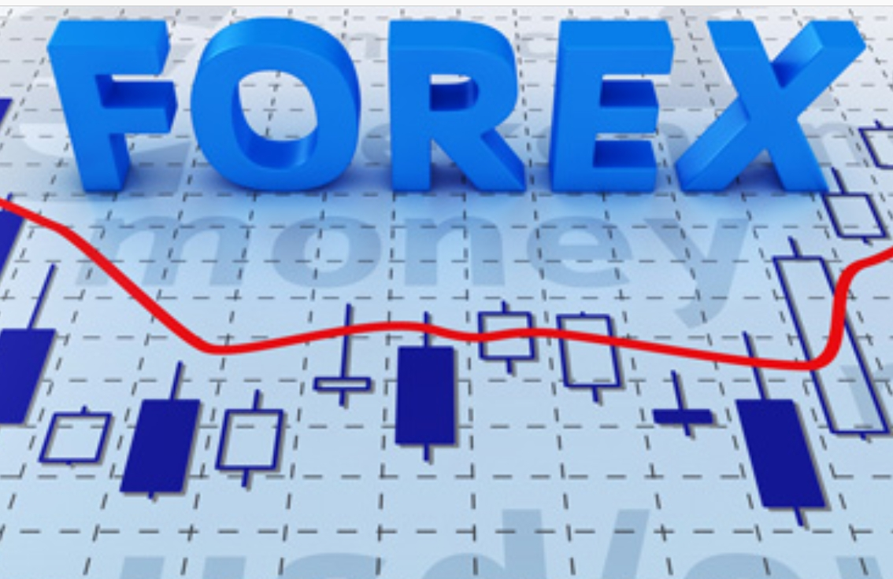
فارکس

Slide 3
بازارفارکس چیست؟
بزرگترین , کاراترین و پویاترین بازار مالی در جهان با گردش مالی روزانه 4 تریلیون دلار است .(۳۰ برابرحجم معا ملات روزانه بازار سهام و اوراق قرضه و خزانه داری امریکا ).
فارکس عبارت است از خرید یک ارز و همزمان فروش ارز دیگر در یک بازاری که مکان فیزیکی ندارد می باشد که ارزها به صورت جفتی معامله می شوند.حجم عظیمی ازاین معاملات ارزی به جای نقل وانتقال واقعی ارز,ازطریق بدهکار و بستانکار کردن حسابهای بانکی انجام می شود و بیشترین حجم تبادل ارزی با هدف کسب سود از تفاضل قیمت خرید و فروش انجام می گیرد.

Slide 4
تاریخچه:
پس از جنگ جهانی دوم دولتها جهت بازسازی اقتصادی کشورهای مطبوعشان تصمیم گرفتند تا با ثابت نگه داشتن قیمت ارزها نسبت به دلار آمریکا با آرامش و آسودگی خیال به تحکیم مبادلات تجاری بین خود بپردازند، اما این مورد تا سال ۱۹۷۱ بیشتر دوام نداشت و پس از آن بنابر شرایط خاص جهان قرار بر این شد که ارزها بتوانند به آزادی در قبال یکدیگر مبادله شوند و قیمت یک ارز با توجه به عرضه و تقاضای بازار تعیین شود نه بواسطه سیاست دولتها. پس از آن بانکها که به لحاظ ماهیت بانکی خود همیشه درگیر جریان ارزهای خارجی بودند به فکر مدیریت منابع ارزی خود افتادند و به همین جهت یک جریان بین بانکی را بوجود آوردند تا بواسطه آن بتوانند ارزهایی را که فکر می کردند در آینده ارزش بیشتری خواهند داشت را تهیه و آنهایی را که فکر می کردند ارزش خود را ازدست خواهند داد بواسطه این جریان بفروشند لذا به خاطر اینکه هر بانکی استراتژی خاص خود را دنبال می کرد جریانی بنام جریان تبادل ارزهای خارجی ایجاد گردید.

Slide 5
چرا نرخ ارزها مدام تغیییر می کند؟
منحنیهای عرضه و تقاضای ارزیک کشور در طول زمان جا به جا می شود و همین انتقال باعث بروز تغییرات دائمی نرخ ارز خواهد شد. این جا به جایی ممکن است براثر تغیییر سلیقه مردم نسبت به تولیدات داخلی و خارجی – رشد متفاوت اقتصادی- تفاوت نرخهای تورم در کشورهای مختلف- تغیییر در نرخهای بهره- تغییر در انتظارات – مداخلات بانک مرکزی جهت انجام سیاستهای پولی و ... به وجود آید.

Slide 6
مکان مرکزی بازار فارکس کجاست؟
برعکس بازارهای سهام که مکان فیزیکی مشخصی دارند معاملات در بازار جهانی ارز در مکان خاصی متمرکز نشده است. بازار فارکس یک بازار بین بانکی می باشد که در حقیقت معاملات بین طرفین از طریق تلفن یا شبکه الکترونیکی هدایت و کنترل می شود. البته شبکه سوئیفت توسط بانکها مورد استفاده قرار می گیرد. در واقع زبان مشترک بانکداری بین المللی شبکه سوئیفت می باشد.

Slide 7
چه زمانی بازار فارکس گشایش می یابد؟
این بازار ۲۴ ساعته بوده که با بازگشایی هر یک از مراکز مالی در جهان شروع به فعالیت می کند به طوری که معاملات ارزی در طول شبانه روز تنها با یک تلفن یا با استفاده ازشبکه اینترنت امکان پذیر است.
سیکل بازگشایی مراکز مالی جهان بدین ترتیب می باشد : نیوزلند- سیدنی- توکیو- هنگ کنگ- سنگاپور- بحرین- فرانکفورت- زوریخ- پاریس – لندن- نیویورک- شیکاگو و لس انجلس . اما بزرگترین و مهمترین مرکز مالی بازار جهانی ارز همانا لندن است . بعد از لندن بازارهای ارزی نیویورک وتوکیو قرار دارند در سایر مراکز مالی معاملات کوچکتری صورت می گیرد.
بنابراین بر خلاف سایر بازارهای مالی جهان معامله گران بازار می توانند ۲۴ ساعته از هر گونه حوادث سیاسی- اقتصادی و اجتماعی که باعث نوسان در این بازار می شود استفاده کنند.

Slide 8
چه کسانی در بازار فارکس شرکت میکنند؟
بازار مبادلات ارز از فعالان متفاوتی تشکیل شده است که بازیگران بازار فارکس نیز نامیده می شوند و با انگیزه های کاملاً مختلفی در بازار به معامله می پردازند. این به آن معنا است که حضور در معاملات بازار فارکس فقط برای اهداف سفته بازی نیست. هر کدام از فعالان نقش خود را در بازار ایفاء می کند که تمامیت و ثبات آن را فراهم می کند.
بازیگران اصلی این بازار عبارتند از:
دولت های و بانک های مرکزی
شرکت ها و بانک های بازرگانی
صندوق های تامین سرمایه
شرکت های کارگزاری
سرمایه گذاران
معامله گران خرد فارکس
سفته بازان

Slide 9
ویژگی های بازار تبادل ارز:
1.امکان معامله در تمام طول 24 ساعت شبانه روز
2.امکان معامله در هر دو جهت بازار
3.استفاده از اعتبار اهرمی به منظور افزایش قدرت خرید
4.امکان تعیین حد سود و ضرر و انجام معاملات سفارشی در غیاب شخص
5.هزینه بسیار کم برای انجام معاملات
6.نقدشوندگی بسیار بالا
7.عدم نیاز به پرداخت مالیات,عوارض یا حتی بهره بابت اعتباراتی که به سرمایه شخص داده می شود
8.حداقل درگیری در پیچیدگیهای قوانین دولتی
9.کمیسیون معاملاتی صفر
10.امکان معامله از هر نقطه دنیا
و غیره.....

Slide 10

معرفی جفت ارزها
EUR یورو
USD دلار آمریکا
GBP پوند انگلیس
JPY ین ژاپن
AUD دلار استرالیا
NZD دلار نیوزلند
CAD دلار کانادا
CHF فرانک سوییس

Slide 11
دسته بندی جفت ارزها:
جفت ارزهای اصلی عبارتند از :
EURUSD , GBPUSD , USDCHF , USDJPY
جفت ارزهای فرعی عبارتند از :
EURJPY , EURCHF , AUDJPY , GBPCHF , GBPJPY

Slide 12
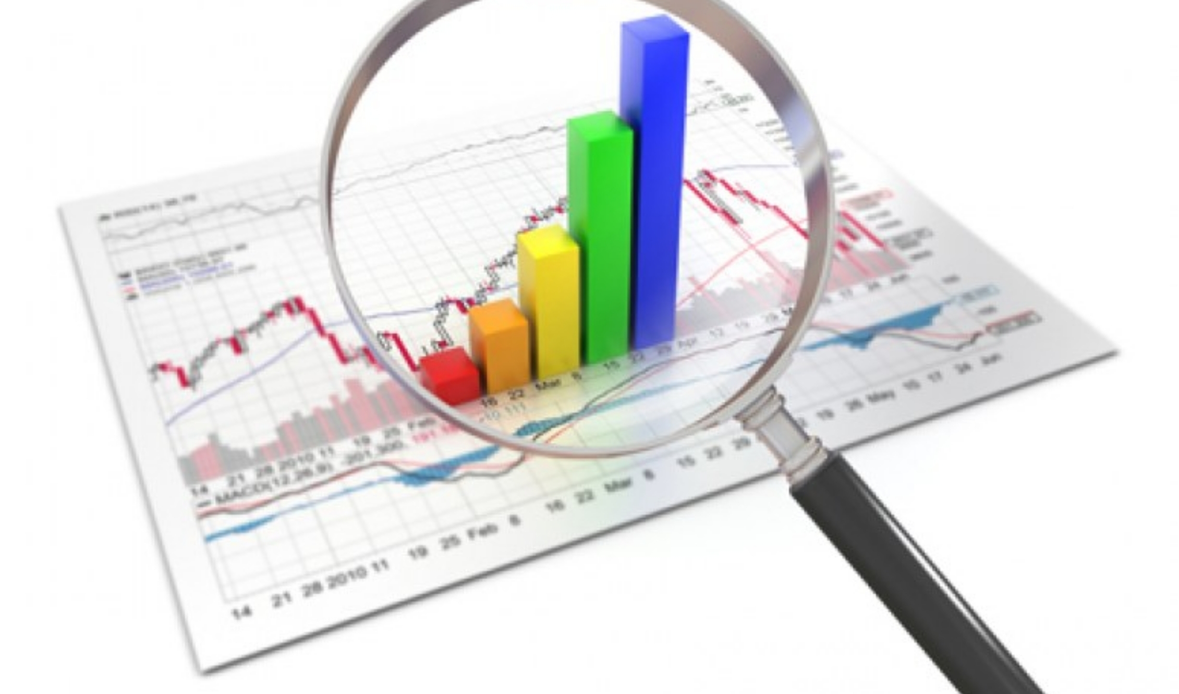
انواع تحلیل:

Slide 13
فاندامنتال فارکس:
به بررسی و ارزیابی عوامل اقتصادی و سیاسی موجود و مطالعه تاثیر احتمالی آن بر بازارهای مالی می پردازد.
نرخ تورم:افزایش آن به دلیل اینکه امکان افزایش نرخ بهره را به همراه دارد موجب تقویت ارز مربوطه می شود.
نرخ بهره: افزایش آن به دلیل افزایش جذابیت سرمایه گذاری موجب سرمایه گذاری بیشتر بر اساس ارز مربوطه شده و موجب افزایش ارزش آن می شود.
نرخ بیکاری: افزایش آن به دلیل رکود اقتصادی بوده و موجب کاهش ارزش ارز مربوطه می گردد.
نرخ ایجاد شغل: ایجاد شغل بیشتر موجب رونق اقتصادی و افزایش ارزش ارز مربوطه می گردد.
تراز تجاری: پیشی گرفتن صادرات نسبت به واردات به دلیل رشد اقتصادی و افزایش سرمایه گذاری موجب تقویت ارز مربوطه خواهد شد.
کسری بودجه :افزایش آن که می تواند ناشی از بیمار بودن اقتصاد باشد موجب کاهش ارزش ارز مربوطه خواهد شد.
تاثیرات مستقیمی بر ارزش ارز کشورهای مختلف خواهند داشت.
برخی از پارامترها مانند نرخ بهره بانک مرکزی کشورها به شکل موثری باعث تغییرات کنترل شده و برنامه ریزی شده در ارزش ارزها می شود .

Slide 14
تحلیل تکنیکال فارکس:
تحلیل تکنیکال یا تحلیل تکنیکیTechnical Analysis) )روشی برای پیش بینی قیمت در بازارها، بر اساس مطالعه و بررسی تاریخچه قیمت و حجم معاملات در آن بازار است.
تحلیل تکنیکال در بازار بورس اوراق بهادار، بازار ارز و فارکس و نیز بازارهای بورس کالا مورد استفاده قرار می‌گیرد.

Slide 15
ضررهای کلان در بازار فارکس به دلیل استفاده از ضریب اهرمی بالا:
ضریب اهرمی به معنی استفاده چند برابر سرمایه اصلی در انجام هر معامله است که در نتیجه می تواند عامل سود یا زیان به نسبت استفاده از آن ضریب باشد.کارگزاری های زیادی وجود دارند که با ارائه ضریب اهرمی بالا مانند1:50,1:200به مشتریان خود امکان انجام معاملات در حجم سنگین را برایشان فراهم می کنند.به عنوان مثال اگر کارگزاری به مشتریان خود ضریب اهرمی 1:100را ارائه میدهد به معنای آن است که مشتری می تواند تا 100 برابر سرمایه خود را در این بازار به صورت اعتباری معامله کند.
اگر چه ضریب اهرمی بالا ,سرمایه اولیه کمتری را از سوی مشتری درگیر میکند ولی میزان ریسک سرمایه را هم به همان نسبت بسیار بالا می برد.
اکثر کارگزاران برای جذب مشتری جدید پیشنهاد استفاده از ضریب اهرمی بالا به مشتریان می دهند این مشتریان معمولا در درازمدت سرمایه خود را از دست میدهند.

Slide 16
دلیل عدم فعالیت فارکس در ایران:
1 – اولین دلیلی که برای عدم مشروعیت فارکس در ایران باید در نظر گرفت بحث اعتبار کارگزارها به معامله گران بازار فارکس می باشد. اگر کارگزارها اعتبار به معامله گران ندهند جذابیت این بازار از بین می رود و بسیاری از معامله گران به خاطر اندک سرمایه آورده قادر به انجام معاملات نخواهند بود و اگر اعتبار بدهند تعداد زیادی تحت تأثیر فشارهای روانی و وسوسه های اغوا کننده و با هدف سود آوری بیشتر با حجم سنگین معامله وارد بازار شده و متضرر خواهند شد.
2 – یکی از دلایل دیگر، بحث خروج ارز از کشور می باشد. همان طور که می دانید بازار فارکس بازار تبادلات ارز بین المللی می باشد در واقع معامله گران در این بازار به کار خرید و فروش ارز مبادرت می ورزند و این امر باعث خروج ارز از کشور می شود و چون از سوی هیچ نهاد یا ارگان قانونی داخلی، نظارتی وجود ندارد، سرمایه های داخلی به جای سرمایه گذاری در داخل کشور به خارج منتقل می شود و باعث وارد شدن لطمات زیادی به اقتصاد کشور می شود.
3 – معمولاً %90 از افرادی که وارد بازار معاملات ارز بین المللی می شوند ضرر می کنند. در واقع به علت عدم آگاهی افراد معامله گر و پیچیدگی هایی که در این زمینه وجود دارد افراد زیادی در این بازار متضرر می شود. معمولاً افراد با گذراندن دوره های کوتاه مدت و ناکافی وارد این بازار می شوند و سرمایه های خود را از دست می دهند. معمولاً سرمایه گذاران دیگر کشور ها حرفه ای تر و کارآمدتر می باشند. لذا با توجه به قاعدۀ لاضرر، این معامله نامشروع می باشد.

Slide 17
دلیل عدم فعالیت فارکس در ایران:
4 – به دلیل ضعف زیر ساختهای فنی در کشور و سرعت پایین اینترنت امکان رقابت معامله گران با سرمایه گذاران کشورهای خارجی که معمولاً به صورت بانک های بزرگ می باشند وجود ندارد. خیلی از افراد وقتی از بروکر این سؤال را می کنند که چرا در فلان معامله ضرر کردیم در حالیکه تحلیل بازار چیز دیگری را نشان می داد با این پاسخ مواجه می شوند که به علت عدم دریافت پیام مناسب در زمان مورد نظر، شما دچار زیان شده اید.
5 – از بررسی قوانین دیگر کشورهای جهان به این نتیجه می رسیم نه تنها در دیگر کشورها هیچ گونه مشوقی در این زمینه وجود ندارد بلکه تا حد امکان در این زمینه قوانین محدود کننده وجود دارد و این به خاطر پیچیدگیهای این بازار می باشد که باید افراد حرفه ای در آن سرمایه گذاری کنند ولی در کشور ما عمدتاً افراد غیر حرفه ای در این زمینه سرمایه گذاری می کنند.

Slide 18
دلیل عدم فعالیت فارکس در ایران:
6 – بحث ربوی بودن معاملات بازار فارکس نیز مطرح می باشد. کارگزار برای اینکه قدرت آوردۀ معامله گر را بالا ببرد و به او امکان داد و ستد در بازار بدهد به او ضریب اعتباری می دهد. در واقع کارگزار مقداری پول به معامله گر قرض می دهد تا معامله گر بتواند به انجام معامله بپردازد و بعد از بدست آوردن سود در ازای این قرض مقداری از معامله گر سود دریافت می کند که این از مصادیق ربا می باشد.
7 – دلیل دیگر آنکه بیشتر مواقع اساساً تبادلات ارزی به صورت واقعی صورت نمی پذیرد و صرفاً یک معامله صوری انجام می پذیرد. چرا که طبق نظر کارشناسان با توجه به تغییراتی که توسط افراد سود جو در نرم افزار ایجاد می شود اساساً ارتباط بین معامله گر و بازار تبادلات ارزی برقرار نمی شود.

Slide 19
پایان

